Slide 1
第三届中国教师大会
学习型组织建设之
同读一本书活动

Slide 2
一、学习型组织溯源
1.古有孔子，今有陶行知。
2.彼得 圣吉《第五项修炼》

Slide 3
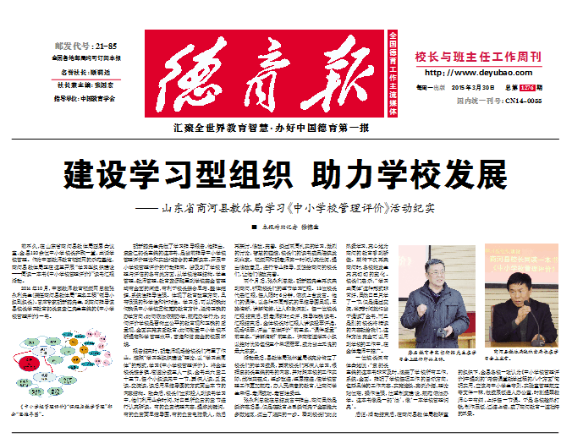
二、我们是怎么做的？
以同读一本书为例
1.为什么不是每人读一本？
2.操作流程。

Slide 4
三、相关链接
1.照片
2.天地学习法
3.天地盘展示

Slide 5
四、现场学习
1.分组学习：建议四人小组，重点负责梳理、画图、检查、发言。
2.现场展示

Slide 6
祝大家学有所获！

